Slide 1

Arsitektur & Organisasi Komputer
Deny Hidayatullah, MMSI

Slide 2

DUKUNGAN SISTEM OPERASI

Slide 3
Tujuan
Memahami tentang System Operasi
Memahami tentang penjadwalan proses
Memahami Jenis-jenis memory management
Mengerti tentang Swaping dan Partition
Memahami Konsep Paging, Segmentation
Mengerti Konsep Vitual Memori.
Mengerti Implementasi pengaturan mememori pada Power Pc

Slide 4
Pengertian Sistem Operasi
Program yang mengatur sumber daya komputer, menyediakan layanan bagi pemrograman, dan menjadwal eksekusi program lainnya.
Program yang mengontrol eksekusi program-program aplikasi dan berfungsi sebagai antarmuka antara pengguna komputer dan perangkat keras komputer.

Slide 5
Fungsi Sistem Operasi
Fungsi kenyamanan, suatu sistem operasi akan membuat sistem komputer lebih mudah digunakan.
Fungsi efisiensi, sistem operasi memungkinkan sumber daya sistem komputer dapat digunakan dengan cara efisien.

Slide 6
Aplikasi Komputer
Sesuatu yang dibutuhkan end user dan bukan arsitektur komputer.
Diekspresikan dalam bentuk bahasa pemrograman
Kumpulan instruksi mesin yang bertanggung jawab terhadap pengontrolan perangkat keras komputer.
Punya utilitas
Mengimplementasikan fungsi-fungsi yang digunakan dalam proses pembuatan program, manajemen file dan pengontrol perangkat I/O.

Slide 7
Layanan Sistem Operasi (1)
Pembuatan program, sistem operasi menyediakan fasilitas dan layanan untuk membantu pemrograman dalam pembuatan program. Layanan ini dikenal dengan istilah utilitas (utility).
Eksekusi program, sistem operasi menangani instruksi-instruksi seperti menyimpan ke memori utama, akses modul I/O, Inisialisasi hardware. Intinya menginterpretasikan instruksi pemrograman untuk dapat dimengerti oleh mesin.
Akses ke perangkat I/O, sistem operasi menjembatani pemrograman dalam pengaksesan perangkat I/O sehingga menjadi sederhana.

Slide 8
Layanan Sistem Operasi (2)
Akses terkontrol ke file, dalam hal ini sistem operasi menyediakan mekanisme perlindungan dan pengontrolan pada pengaksesan ke sumber daya yang digunakan bersama, seperti file-file.
Akses sistem, sistem operasi mengontrol akses sistem secara keseluruhan ke sumber daya sistem.

Slide 9
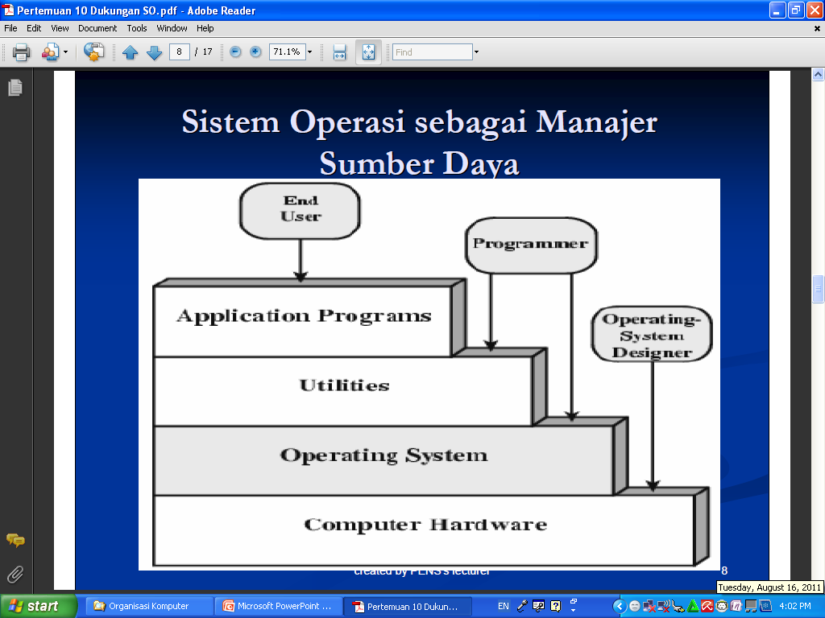
Sistem Operasi Sebagai Manajer Sumber Daya

Slide 10
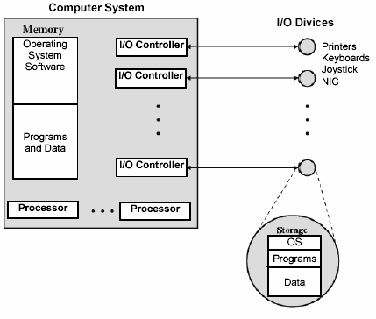
Sistem Operasi Sebagai Manajer Sumber Daya

Slide 11
Jenis SO berdasarkan Sifat Karakteristik (1)
Sistem Interaktif
Pengguna atau pemrograman berinteraksi secara langsung dengan komputer melalui keyboard atau monitor untuk meminta eksekusi tugas atau membentuk transaksi.
Mesin ini biasanya beroperasi dari sebuah console, yang terdiri dari tampilan, switch, beberapa bentuk input, dan printer.
Program-program yang berbentuk kode mesin dimuatkan melalui perangkat input (misalnya : pembaca kartu)
Bila sebuah error menghentikan program, maka kondisi error ditandai dengan nyala lampu.
Sistem ini memiliki dua kelemahan utama, yaitu: masalah penjadwalan operasi dan waktu setup yang lama

Slide 12
Jenis SO berdasarkan Sifat Karakteristik (2)
Sistem Batch
Sistem ini kebalikan dari sistem interaktif
Program pengguna ditampung bersama-sama dengan program lainnya, kemudian diserahkan kepada operator komputer.
Setelah program diselesaikan, hasilnya dicetak. Sistem ini sudah jarang digunakan terutama untuk batch murni.
Untuk sistem Batch yang sederhana biasanya tidak efisien pada penggunaan prosesor, karena terdapat banyak waktu tunggu bagi prosesor. Hal ini terjadi karena perangkat I/O yang lambat. Untuk sistem batch yang canggih, kondisi menunggu tersebut digunakan untuk mengerjakan program lainnya.

Slide 13
Jenis Sistem Batch berdasar Jumlah Eksekusi Program
Single Programming
Mesin batch hanya menjalankan satu program saja. Hal ini sangat tidak efisien karena prosesor banyak menunggu (idle).
Multi-Programming
Dimaksudkan untuk menjaga prosesor selalu berada dalam keadaan sibuk dengan mengharuskan prosesor menjalankan lebih dari satu program pada satu saat.

Slide 14
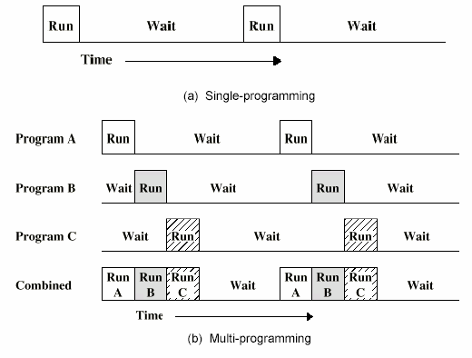
Proses Single-Programming dan Multi-Programming

Slide 15
Paradigma Sistem Operasi Modern
Mutti-Programming
Sejumlah job atau programming dipertahankan berada di memori, setiap job atau program saling bergantian dieksekusi procesor.
Procesor dalam keadaan selalu sibuk
Hal yang paling penting : Penjadwalan

Slide 16
Level Penjadwalan
Penjadwalan Jangka Panjang
Penjadwalan Jangka Pendek

Slide 17
Penjadwalan Jangka Panjang/Tinggi
Menentukan program yang diloloskan kepada sistem untuk diproses
Mengontrol derajat multi-programming
Mampu membatasi derajat multi-programming untuk memberikan layanan maksimal bagi sekumpulan proses saat ini.
Melakukan eksekusi relatif tidak sering
Membuat keputusan secara garis besar tentang diambil atau tidaknya suatu proses

Slide 18
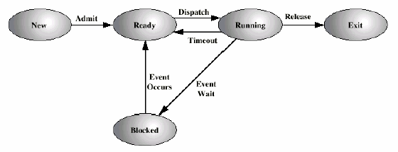
Penjadwalan Jangka Pendek
Sering disebut dispatcher
Seringkali mengeksekusi dan membuat keputusan yang lebih detail tentang job yang akan dieksekusi untuk kesempatan selanjutnya.

Slide 19
Terimakasih

